Slide 1
Python:
Tuplas e Strings
  Claudio Esperança

Slide 2
Tuplas
São estruturas de dados parecidas com listas, mas com a particularidade de serem imutáveis
Tuplas são seqüências e, assim como listas, podem ser indexadas e fatiadas, mas não é possível modificá-las
Um valor do tipo tupla é uma série de valores separados por vírgulas e entre parênteses
  >>> x = (1,2,3)
  >>> x
  (1, 2, 3)
  >>> x [0]
  1
  >>> x [0]=1
  ...
  TypeError: object does not support item assignment

Slide 3
Tuplas
Uma tupla vazia se escreve ()
Os parênteses são opcionais se não provocarem ambigüidade
Uma tupla contendo apenas um elemento deve ser escrita com uma vírgula ao final
  Um valor entre parênteses sem vírgula no final é meramente uma expressão:
    >>> (10)
    10
    >>> 10,
    (10,)
    >>> (10,)
    (10,)
    >>> 3*(10+3)
    39
    >>> 3*(10+3,)
    (13,13,13)

Slide 4
A função tuple
Assim como a função list constrói uma lista a partir de uma seqüência qualquer, a função tuple constrói uma tupla a partir de uma seqüência qualquer
  >>> list("abcd”)
  ['a', 'b', 'c', 'd']
  >>> tuple("abcd”)
  ('a', 'b', 'c', 'd’))
  >>> tuple([1,2,3])
  (1, 2, 3)
  >>> list((1,2,3))
  [1, 2, 3]

Slide 5
Quando usar tuplas
Em geral, tuplas podem ser substituídas com vantagem por listas
Entretanto, algumas construções em Python requerem tuplas ou seqüências imutáveis, por exemplo:
  Tuplas (ao contrário de listas) podem ser usadas como chaves de dicionários
  Funções com número variável de argumentos acessam os argumentos por meio de tuplas
  O operador de formatação aceita tuplas, mas não listas

Slide 6
O operador de formatação
Strings suportam o operador % que, dada uma string especial (template) e um valor, produz uma string formatada
O formato geral é
  template % valor
O template é uma string entremeada por códigos de formatação
  Um código de formatação é em geral composto do caracter % seguido de uma letra descritiva do tipo do valor a formatar (s para string, f para float, d para inteiro, etc)
Exemplo:
  >>> '====%d====' % 100
  '====100===='
  >>> '====%f====' % 1
  '====1.000000===='

Slide 7
Formatando tuplas
Um template pode ser aplicado aos diversos valores de uma tupla para construir uma string formatada
Ex.:
  >>> template = "%s tem %d anos"
  >>> tupla = ('Pedro', 10)
  >>> template % tupla
  'Pedro tem 10 anos'
Obs: mais tarde veremos que o operador de formatação também pode ser aplicado a dicionários

Slide 8
Anatomia das especificações de formato
  Caracter %
  Flags de conversão (opcionais):
    - indica alinhamento à esquerda
    + indica que um sinal deve preceder o valor convertido
    “ ” (um branco) indica que um espaço deve preceder números positivos
    0 indica preenchimento à esquerda com zeros
  Comprimento mínimo do campo (opcional)
    O valor formatado terá este comprimento no mínimo
    Se igual a * (asterisco), o comprimento será lido da tupla
  Um “.” (ponto) seguido pela precisão (opcional)
    Usado para converter as casas decimais de floats
    Se aplicado para strings, indica o comprimento máximo
    Se igual a *, o valor será lido da tupla
  Caracter indicador do tipo de formato

Slide 9
Tipos de formato
d, i Número inteiro escrito em decimal
o Número inteiro sem sinal escrito em octal
u Número inteiro sem sinal escrito em decimal
x Número inteiro sem sinal escrito em hexadecimal (minúsculas)
X Número inteiro sem sinal escrito em hexadecimal (maiúsculas)
e Número de ponto flutuante escrito em notação científica ('e' minúsculo)
E Número de ponto flutuante escrito em notação científica ('E' maiúsculo)
f, F Número de ponto flutuante escrito em notação convencional
g Mesmo que e se expoente é maior que -4. Caso contrario, igual a f
G Mesmo que E se expoente é maior que -4. Caso contrario, igual a F
C Caractere único (usado com inteiro ou string de tamanho 1)
r String (entrada é qualquer objeto Python que é convertido usando a
função repr)

Slide 10
Exemplos
>>> "Numero inteiro: %d" % 55
'Numero inteiro: 55'
>>> "Numero inteiro com 3 casas: %3d" % 55
'Numero inteiro com 3 casas: 55'
>>> "Inteiro com 3 casas e zeros a esquerda: %03d" % 55
'Inteiro com 3 casas e zeros a esquerda: 055'
>>> "Inteiro escrito em hexadecimal: %x" % 55
'Inteiro escrito em hexadecimal: 37'
>>> from math import pi
>>> "Ponto flutuante: %f" % pi
'Ponto flutuante: 3.141593'
>>> "Ponto flutuante com 12 decimais: %.12f" % pi
'Ponto flutuante com 12 decimais: 3.141592653590'
>>> "Ponto flutuante com 10 caracteres: %10f" % pi
'Ponto flutuante com 10 caracteres: 3.141593'
>>> "Ponto flutuante em notacao cientifica: %10e" % pi
'Ponto flutuante em notacao cientifica: 3.141593e+00'
>>> "String com tamanho maximo definido: %.3s" % "Pedro"
'String com tamanho maximo definido: Ped'

Slide 11
Exemplo: Imprimindo uma tabela
  Itens = ["Abacate", "Limão", "Tangerina", "Melancia”, "Laranja da China"]
  precos = [2.13, 0.19, 1.95, 0.87, 12.00]
  len_precos = 10 # Coluna de precos tem 10 caracteres
  # Achar a largura da coluna de itens
  len_itens = len(itens[0])
  for it in itens : len_itens = max(len_itens,len(it))
  # Imprimir tabela de precos
  print "-"*(len_itens+len_precos)
  print "%-*s%*s" % (len_itens, "Item", len_precos, "Preço”)
  print "-"*(len_itens+len_precos)
  for i in range(len(itens)):
    print "%-*s%*.2f" % (len_itens, itens[i],len_precos, precos[i])

Slide 12
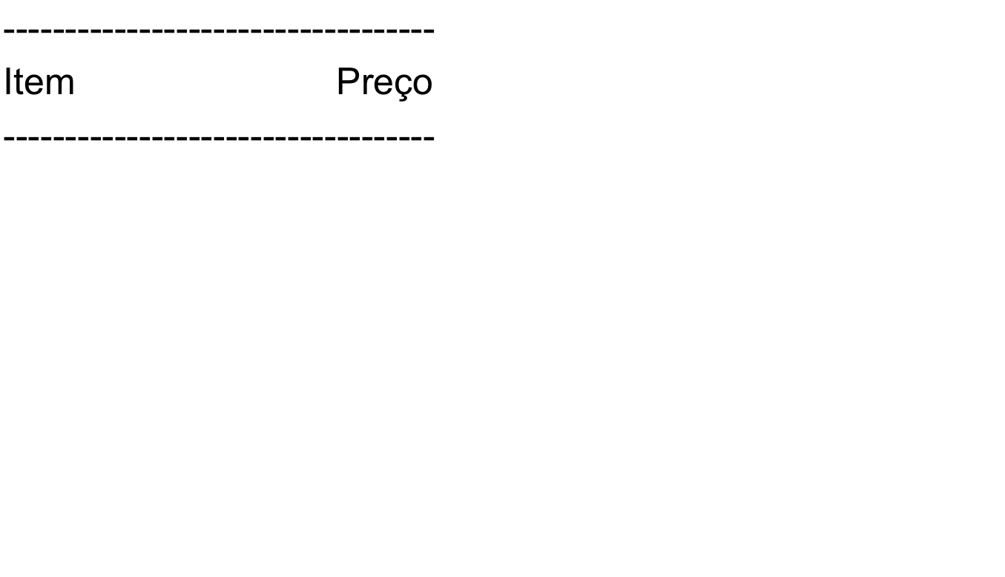
Exemplo: resultados
Abacate | 2.13
Limão | 0.19
Tangerina | 1.95
Melancia | 0.87
Laranja da China | 12.00

Slide 13
O Módulo String
Manipulação de strings é uma atividade freqüente em programas Python
Existe um módulo chamado string que contém uma grande quantidade de funcionalidades para trabalhar com strings
  Para usá-las:
    from string import *
Entretanto, strings pertencem à classe str e a maior parte do que existe no módulo string aparece como métodos da classe str

Slide 14
Strings: método find
find (substring, inicio, fim)
  Retorna o índice da primeira ocorrência de substring
  inicio e fim são opcionais e indicam os intervalos de índices onde a busca será efetuada
    Os defaults são 0 e o comprimento da string, respectivamente
  Caso substring não apareça na string, é retornado -1
  Observe que o operador in pode ser usado para dizer se uma substring aparece numa string

Slide 15
Strings: método find (exemplo)‏
>>> s = "quem parte e reparte, fica com a maior parte"
>>> s.find("parte”)
5
>>> s.find("reparte”)
13
>>> s.find("parcela”)
-1
>>> "parte" in s
True
>>> s.find("parte",6)
15
>>> s.find("parte",6,12)
-1

Slide 16
Strings: método join
join(seqüência)
  Retorna uma string com todos os elementos da seqüência concatenados
    Obs: Os elementos da seqüência têm que ser strings
  A string objeto é usada como separador entre os elementos
  Ex.:
    >>> "/".join(("usr","bin","python"))
    'usr/bin/python'
    >>> "Q".join((1,2,3,4,5))
    ...
    TypeError: sequence item 0: expected string, int found
    >>> "Q".join(('1','2','3','4','5'))
    '1Q2Q3Q4Q5'

Slide 17
Strings: métodos lower e upper
lower()
  Retorna a string com todos os caracteres maiúsculos convertidos para minúsculos
upper()
  Retorna a string com todos os caracteres minúsculos convertidos para maiúsculos
  Ex.:
    >>> print "Esperança".upper()
    ESPERANÇA
    >>> print "Pé de Laranja Lima".lower()
    pé de laranja lima

Slide 18
Strings: método replace
replace(velho,novo,n)
  Substitui as instâncias da substring velho por novo
  Se n for especificado, apenas n instâncias são trocadas
  Caso contrário, todas as instâncias são trocadas
  Ex.:
    >>> s = "quem parte e reparte, fica com a maior parte"
    >>> s.replace("parte","parcela”)
    'quem parcela e reparcela, fica com a maior parcela'
    >>> s.replace("parte","parcela",2)
    'quem parcela e reparcela, fica com a maior parte'

Slide 19
Strings: método split
split(separador)
  Retorna uma lista com as substrings presentes entre cópias da string separador
  Faz o contrário do método join
  Se separador não for especificado, é assumido seqüências de caracteres em branco, tabs ou newlines
  Ex.:
    >>> s = "xxx yyy zzz xxx yyy zzz"
    >>> s.split()
    ['xxx', 'yyy', 'zzz', 'xxx', 'yyy', 'zzz']
    >>> s.split('xxx’)
    ['', ' yyy zzz ', ' yyy zzz']

Slide 20
Strings: método strip
strip(ch)
  Retorna a string sem caracteres iniciais ou finais que estejam na string ch
  Se ch não for especificada, retira caracteres em branco
  Pode-se também usar rstrip() para retirar caracteres à direita (final) ou lstrip() para retirar caracteres à esquerda (início)
  Ex.:
    >>> " xxx afdsfa ".strip()
    'xxx afdsfa'
    >>> "xxx yyy zzz xxx".strip("xy ”)
    'zzz'
    >>> " xxx ".rstrip()
    ' xxx'

Slide 21
Strings: método translate
translate(trans)
  Retorna uma cópia da string onde os caracteres são substituídos de acordo com a tabela de tradução trans
  trans é uma string com 256 caracteres, um para cada possível código de oito bits
    Ex.: se trans tem 'X' na posição 65 (correspondente ao caractere ASCII 'A'), então, na string retornada, todos os caracteres 'A' terão sido substituídos por 'X'
  Na verdade, as tabelas de tradução são normalmente construídas com a função maketrans do módulo string

Slide 22
Função string.maketrans
maketrans (velho, novo)
  retorna uma tabela de tradução onde os caracteres em velho são substituídos pelos caracteres em novo
  Ex.:
    >>> from string import maketrans
    >>> trans = maketrans('qs', 'kz’)
    >>> s = "que surpresa: quebrei a cara"
    >>> s.translate(trans)
    'kue zurpreza: kuebrei a cara'

